Slide 1
Horenie látok

Slide 2
Horenie
Oheň a jeho sila ľudí odpradávna priťahoval, no nikto nevedel vysvetliť jeho pôvod a príčinu,
Podľa starogréckej báje oheň ukradol bohom z Olympu Prometeus a daroval ho ľuďom,
Po prvýkrát spracovali potravu na ohni pravekí ľudia, ktorí získali oheň z horiacich stromov, ktoré zapálili blesky.

Slide 3
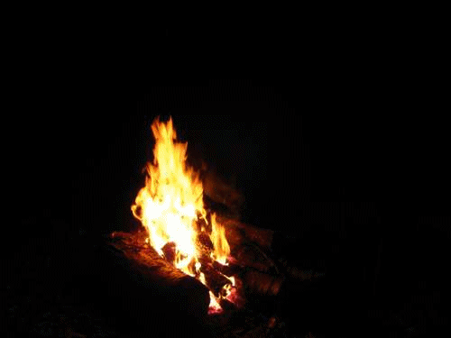
Horenie
Väčšina pracovných postupov chemikov v minulosti závisela od účinku ohňa,
V 2. polovici 18. storočia vysvetlil horenie významný francúzsky vedec A. L. Lavoisier = horenie vysvetlil ako prudké zlučovanie látok s kyslíkom.
Potvrdil, že kyslík je zložkou vzduchu, je nevyhnutný na dýchanie organizmov

Slide 4
Horenie
niektoré látky začínajú horieť hneď po vložení do plameňa, napr.: papier sa v plameni spáli a zostane po ňom sivý popol, ďalším produktom je bezfarebný plyn – oxid uhličitý

Slide 5
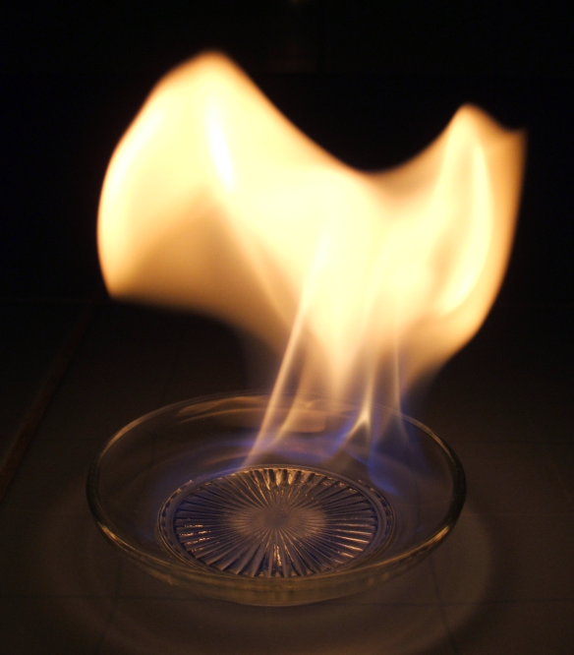
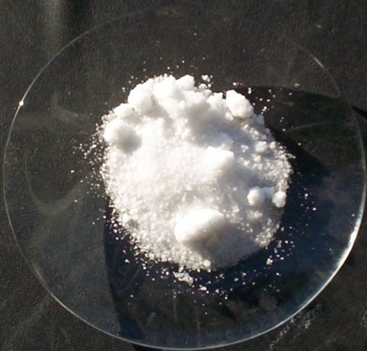
Horenie
Ak zapálime napr. etanol, začne horieť už v okamihu, keď sa ešte zápalka nedotkla hladiny etanolu,
Po etanole nezostane žiaden tuhý zvyšok, pretože, to, čo zostalo po horení je vodná para a oxid uhličitý,
Obe tieto látky sú plynné látky, preto nie sú viditeľné žiadne zreteľné stopy horenia
Pri horení horčíka vzniká biela tuhá látka – oxid horečnatý

Slide 6
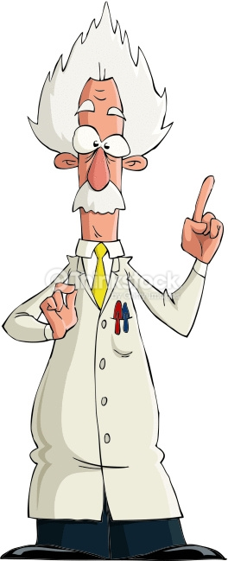
Horenie
HORENIE JE CHEMICKÁ REAKCIA, PRI KTOREJ SA UVOĽŇUJE TEPLO A SVETLO. PRI HORENÍ SA LÁTKY ZLUČUJÚ SO VZDUŠNÝM KYSLÍKOM.

Slide 7
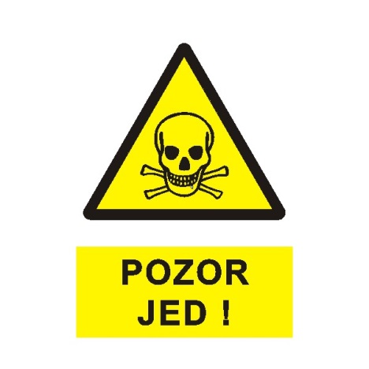
Horenie
HORĽAVÁ LÁTKA začína horieť – reaguje so vzdušným kyslíkom – ak sa zahreje na určitú teplotu, táto teplota sa nazýva ZÁPALNÁ TEPLOTA,
Veľmi nebezpečné sú horľavé plyny, ktoré vytvárajú so vzduchom výbušné plynné zmesi, napr. vodík, metán, acetylén,
Existujú horľaviny, ktoré sa samovoľne vznietia so vzdušným kyslíkom už pri nízkych teplotách, napr. biely fosfor (je mimoriadne jedovatá látka)

Slide 8
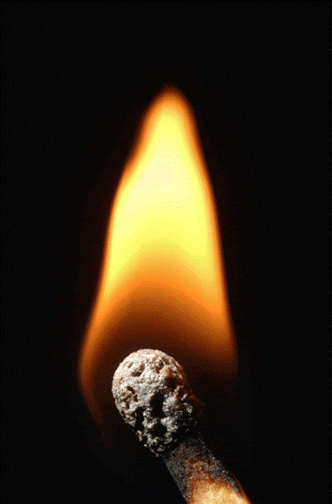
PODMIENKY HORENIA
na horenie musia byť splnené tri podmienky:
PRÍTOMNOSŤ HORĽAVEJ LÁTKY
horľavá látka je látka, ktorá reaguje s kyslíkom, pričom vzniká plameň
plameň je stĺpec horiacich, zväčša plynných látok
PRÍTOMNOSŤ KYSLÍKA
kyslík reaguje s horľavými látkami, pričom vzniká svetlo a teplo, ak nie je zabezpečený prístup kyslíka, látka nemôže horieť

Slide 9
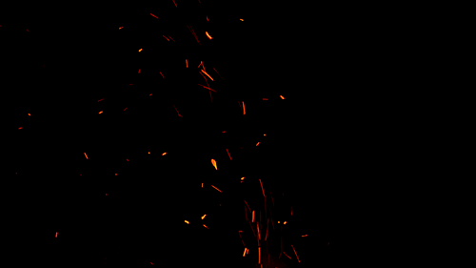
PODMIENKY HORENIA
ZAHRIATIE LÁTKY NA ZÁPALNÚ TEPLOTU
po dosiahnutí zápalnej teploty sa látka môže rozkladať na plynné produkty alebo sa vyparovať
možno ju dosiahnuť plameňom, iskrou, teplom vzniknutým pri chemickej reakcii alebo pri trení
čím je zápalná teplota nižšia, tým je látka nebezpečnejšia
z hľadiska požiaru

Slide 10
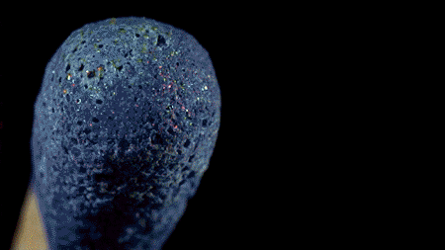
PODMIENKY HORENIA
ZÁPALNÉ TEPLOTY NIEKTORÝCH HORĽAVÍN
Horľavá látka | Zápalná teplota °C
hlavička zápalky | 60
benzín | 220
suché drevo | 250-300
etanol | 425
papier | 440
uhlie | 600-900
zemný plyn | 650
koks | 650-750

